Slide 1
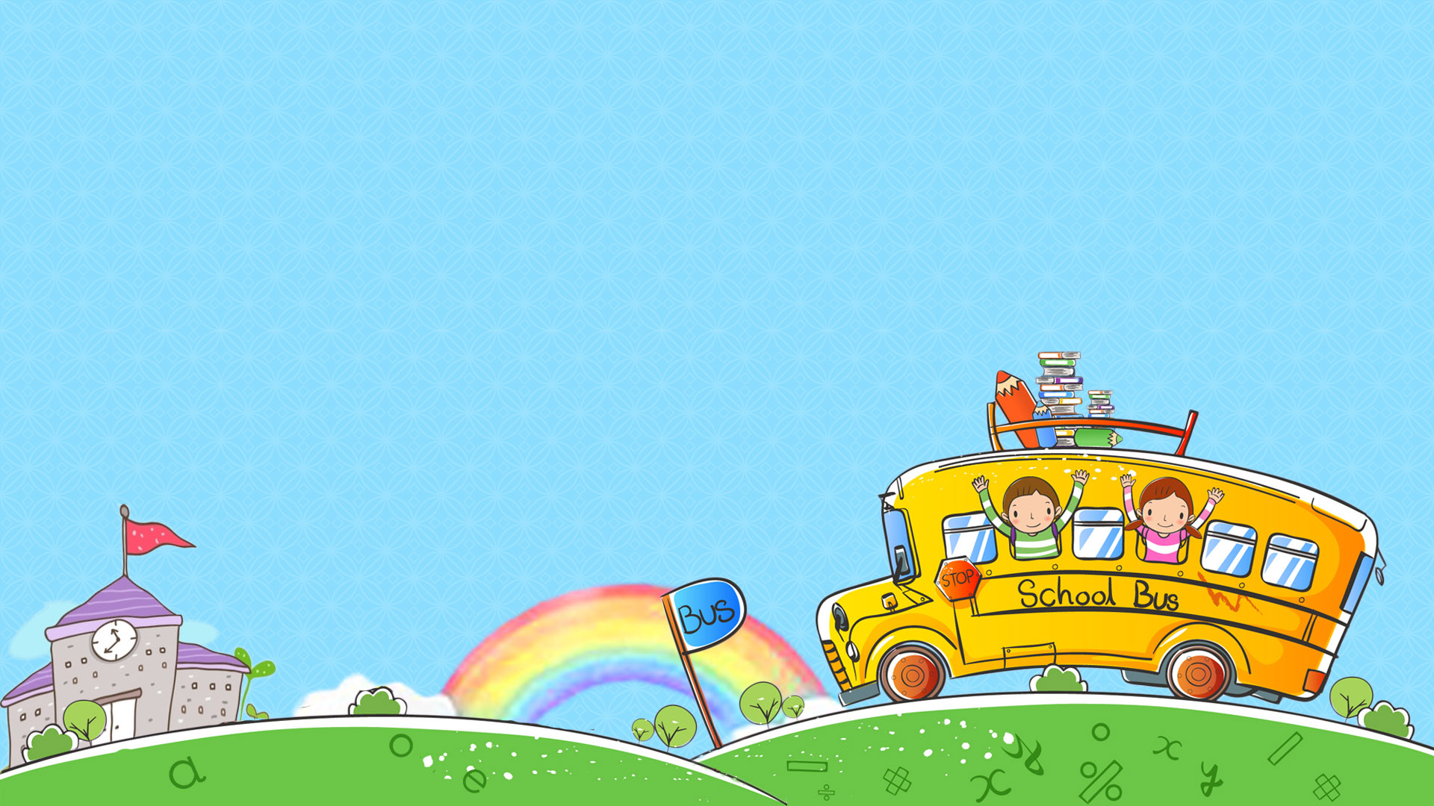
NHIỆT LIỆT CHÀO MỪNG CÁC THẦY CÔ VỀ DỰ TIẾT CHUYÊN ĐỀ MÔN TIN HỌC LỚP 4

Slide 2

KHỞI ĐỘNG

Slide 3



AI NHANH NHẤT

Slide 4
- Vùng lập trình có mấy lệnh?
- Màu sắc, hình dạng các lệnh đó khác nhau như thế nào?

Slide 5

Khi nháy chuột vào biểu tượng nút cờ xanh thì nhân vật Mèo hoạt động như thế nào ở vùng Sân khấu?

Slide 6


CHỦ ĐỀ F:
GIẢI QUYẾT VẤN ĐỀ VỚI SỰ TRỢ GIÚP CỦA MÁY TÍNH
LÀM QUEN VỚI LẬP TRÌNH TRỰC QUAN
Bài 2: TẠO CHƯƠNG TRÌNH SCRATCH ĐẦU TIÊN

Slide 7
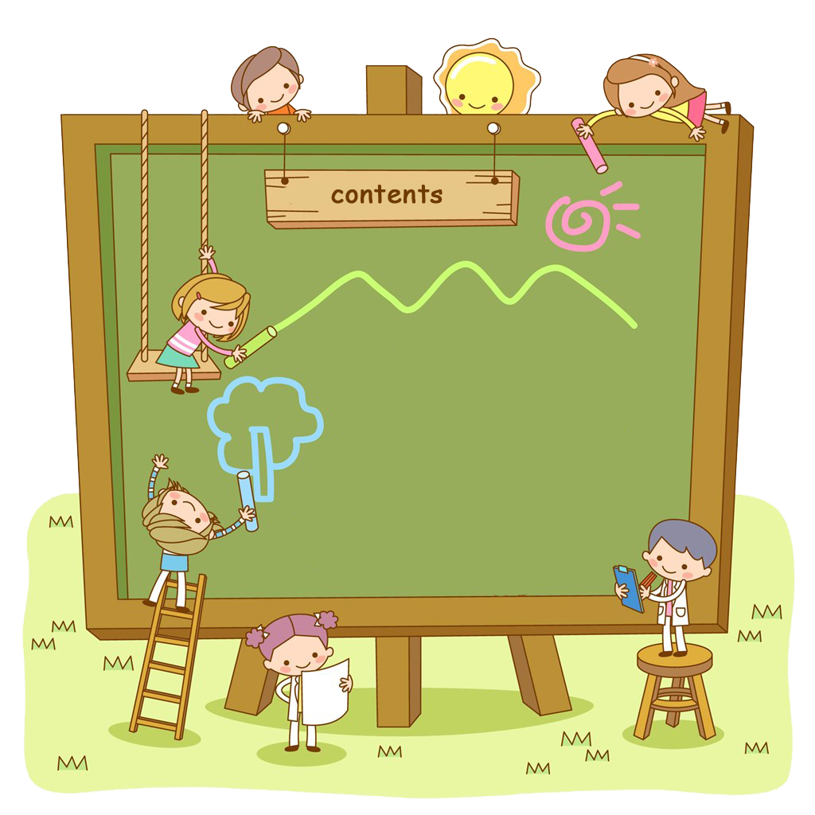
Một số lệnh cơ bản
trong nhóm lệnh Sự kiện
1
NỘI DUNG BÀI HỌC
Tạo chương trình
giới thiệu về bản thân
2

Slide 8
NỘI DUNG BÀI HỌC
Một số lệnh cơ bản
trong nhóm lệnh Sự kiện
1

Slide 9
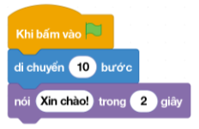
Em hãy tạo ba lệnh trên vùng lập trình như sau:

Slide 10



Thảo luận nhóm đôi
(2 phút)
1. Nhấn chuột lên nút cờ xanh và quan sát nhân vật Mèo trên Sân khấu hoạt động như thế nào?
2. Theo em, có thể ghép thêm lệnh nào đó trước lệnh
được không?

Slide 11


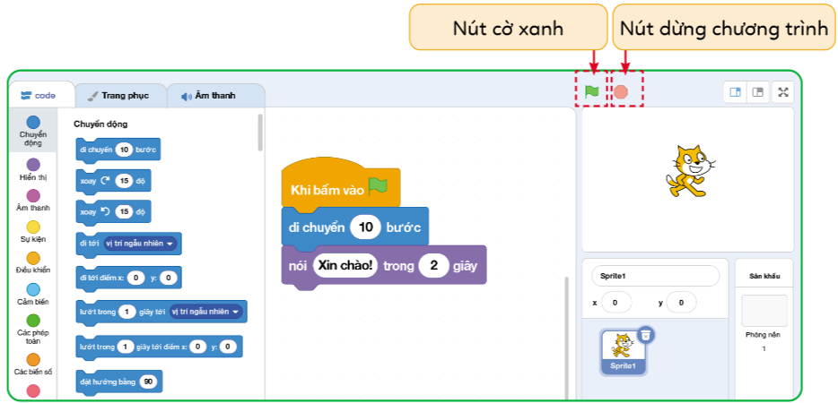
HẾT GIỜ RỒI
BẮT ĐẦU
TÍNH GIỜ
Thời gian thảo luận: 2 phút
1. Nhấn chuột lên nút cờ xanh và quan sát nhân vật Mèo trên Sân khấu hoạt động như thế nào?
2. Theo em, có thể ghép thêm lệnh nào đó trước lệnh
được không?

Slide 12

Kết luận
1. Mèo đi chuyển 10 bước và dừng lại nói “Xin chào!” trong 2 giây.
2. Các lệnh ghép sau sẽ được thực hiện khi nháy chuột vào . Em không thể ghép lệnh vào sau các lệnh khác.

Slide 13
NỘI DUNG BÀI HỌC
Tạo chương trình
giới thiệu về bản thân
2

Slide 14
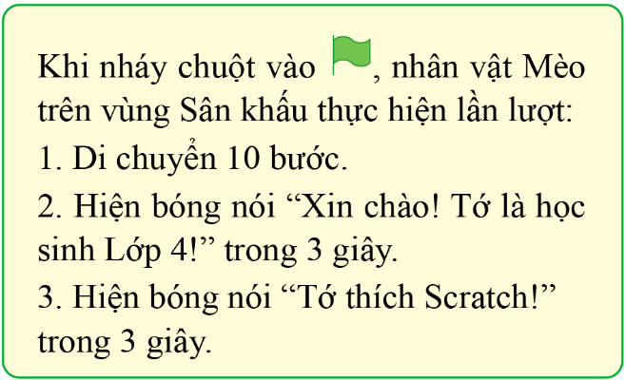
Thảo hành nhóm
(9 phút)
Em hãy tạo chương trình Giới thiệu về bản thân theo kịch bản như sau:

Slide 15
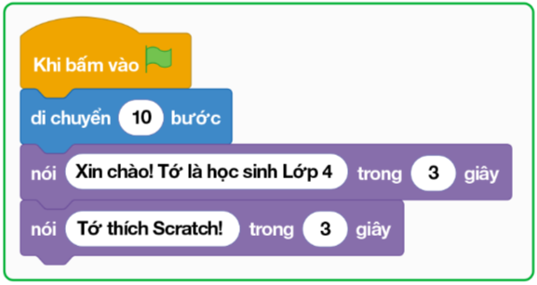
Kết luận
Chương trình Scratch gồm các lệnh được lựa chọn và ghép lại với nhau theo thứ tự phù hợp ở vùng lập trình. Việc xây dựng kịch bản giúp em chọn và sắp xếp thứ tự lệnh để đáp ứng đúng yêu cầu của chương trình.

Slide 16
VẬN DỤNG

Slide 17

Em hãy tạo chương trình để khi nháy chuột vào nút cờ xanh , nhân vật Mèo hiển thị lần lượt hai bóng nói giới thiệu tên, sở thích của em.

Slide 18

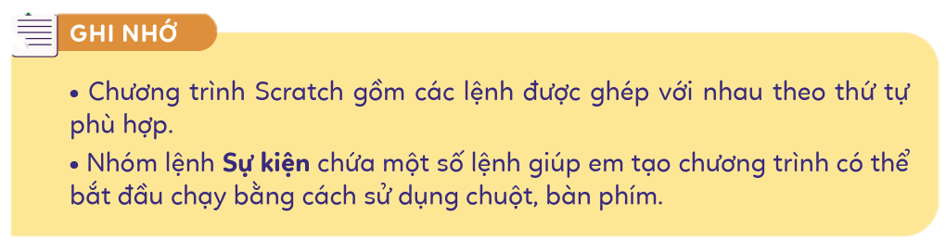

Slide 19











Chúc các em chăm ngoan, học giỏi.
GO HOME

